Slide 1

2.3.1
TEC-2机硬件系统的基本组成
第九组 组员：周佳焕 祝孟雪 章圆

Slide 2

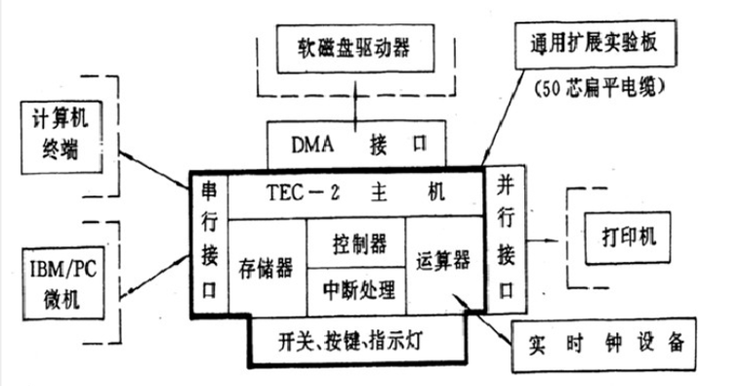
TEC-2机硬件的基本组成图

Slide 3

TEC-2机硬件的基本组成
介绍：
（粗线框部分）代表TEC-2机的主体，被做在两块垂直插接的在一起的大印刷电路板上，包括计算机主机的3个重要组成部件：运算器、控制器、主存储器。
两个串行接口电路，接计算机终端、IBM/PC机或另一台TEC-2机等

Slide 4
TEC-2机硬件的基本组成
介绍：
由10块通用面包板组成的扩展实验盒
功能：通过一个50芯片的扁平电缆与TEC-2机接通后，可以在其上搭接各种逻辑电路，以方便地进行诸如实时钟、并行口、DMA接口、主存扩展、中断等各种类型地实验。
水平板上设置26个钮子开关，两个12位的微型开关，3个按键，16个发光二极管。功能：支持高级（有终端或PC机）与初级（仅用开关、按键与指示灯完成实验）两个层次上的主机部分的实验。

Slide 5
TEC-2机硬件的基本组成
介绍：
粗线框外的DMA接口、并行接口、实时钟设备是TEC-2机提供的三个任选件。可以分别接软磁盘驱动器（要带接口驱动电路）、8位并行口打印机或其他8位入/出设备，并提供实时钟支持
功能：为TEC-2机提供了强有力的入/出实验功能
带虚线的四个框表示计算机标准外设或PC机
功能：可以接入TEC-2机系统中进行实验

Slide 6
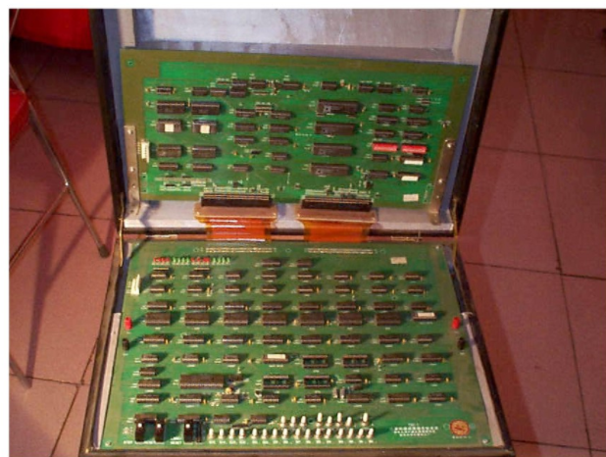
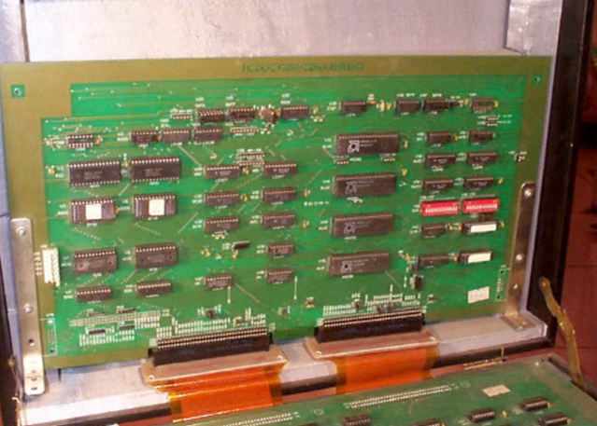
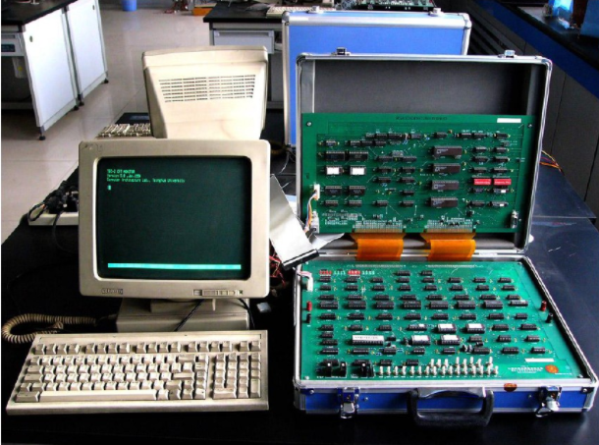
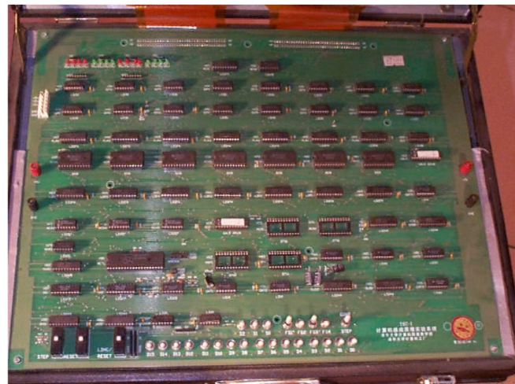
实物图
实物图
Work report refers to a comprehensive and systematic general inspection and evaluation of the work
垂直板实物图
水平实物图
实验箱与计算机连接图

Slide 7
THANKS

